Slide 1
Nauwkeurig draaien
Door SANJAY & ARVIND SESHAN

Slide 2
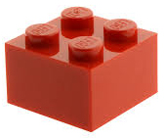
Lesdoelen
Leer de nauwkeurigheid van bochten te verbeteren.
Leer alternatieve manieren om te draaien op 1 wiel of om de as.
Copyright © 2020 SPIKE Prime Lessons (primelessons.org) CC-BY-NC-SA. (Last edit: 5/30/2020)

Slide 3
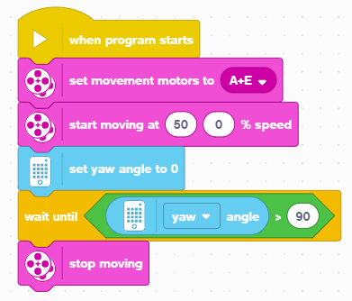
Hoe nauwkeurig is het draaipunt?
Voer deze code uit en gebruik het Dashboard om te
zien of de draai van 90 graden daadwerkelijk 90 graden draait.
let op, we hebben het motortoerental in de vorige les ingesteld op 50 in plaats van 20%.
Met 50% snelheid in de code draait de ADB robot 102 graden, de Droidbot IV draait met 50% snelheid in de code 98 graden.
Dit heeft twee redenen:
Het duurt even voor de gyroscoop om te lezen. In deze tijd is de robot al verplaatst. Deze vertraging op de SPIKE Prime is relatief klein, maar zal enkele fouten opleveren.
Het kost wat tijd voor de robot om te stoppen omdat hij momentum heeft. Dit levert meerdere graden van extra fouten op.
Copyright © 2020 SPIKE Prime Lessons (primelessons.org) CC-BY-NC-SA. (Last edit: 5/30/2020)

Slide 4
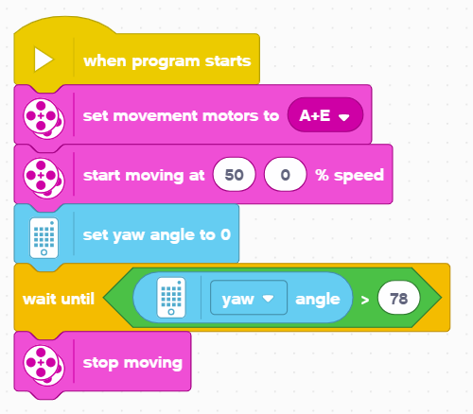
Nauwkeurigheid draaien op 1 wiel verbeteren
Zoals de vorige dia vermeldde, met behulp van ADB op 50% snelheid, de robot 102 graden in plaats van 90 graden. Voor Droidbot IV wordt hij 98 graden
Hoe lossen we dit probleem op?
Een oplossing is om de ADB-robot 12 graden minder te laten draaien en voor de Droid Bot IV is het 8 graden minder draaien.
De waarde om de draai te verminderen, is afhankelijk van de draaisnelheid en het fysieke ontwerp van de robot. U moet enkele waarden proberen om dit goed af te stellen.
De code rechts voert met deze methode voor een ADB-robot een draai van 90 graden uit.
Copyright © 2020 SPIKE Prime Lessons (primelessons.org) CC-BY-NC-SA. (Last edit: 5/30/2020)

Slide 5

Andere oplossing om op 1 wiel te draaien
Een andere manier om te draaien is het gebruiken van bewegingsblokken met duur.
Een voordeel van deze bewegingsblokken is dat ze aan het einde van een beweging vertragen om de nauwkeurigheid te verbeteren.
Hoe ver draaien de wielen in het bovenstaande blok?
De opgegeven afstand is de gemiddelde afstand die door de twee wielen is afgelegd.
Aan het einde van elke tankbeweging is de som van de afstand die door beide wielen is afgelegd tweemaal de ingevoerde duur.
Antwoord: Het linkerwiel draait 360 graden en het rechterwiel draait 0 graden.
Let op: de bovenstaande beweging zorgt ervoor dat de Droidbot IV-robot 90 graden naar rechts draait.
A
E
Copyright © 2020 SPIKE Prime Lessons (primelessons.org) CC-BY-NC-SA. (Last edit: 5/30/2020)

Slide 6
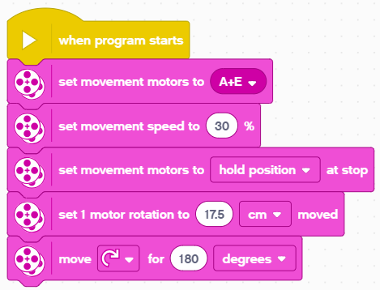
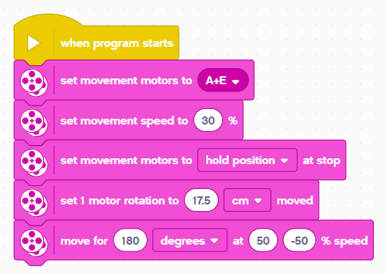
Hoe zit het met het draaien om de as?
Hieronder twee manieren om een draai te maken met twee verschillende bewegingsblokken.
Bij dit voorbeeld zal elk wiel van de Droid Bot IV,-robot 180 graden draaien, maar in tegengestelde richtingen.
Het resultaat is dat de robot 90 graden naar rechts draait.
We raden aan om het tankblok te gebruiken omdat het diverse draaibewegingen ondersteunt: draaien op 1 wiel, een spin beweging en gebogen bochten.
A
E
Copyright © 2020 SPIKE Prime Lessons (primelessons.org) CC-BY-NC-SA. (Last edit: 5/30/2020)

Slide 7
Uitdaging
Maak een draai van 90 graden naar rechts, gebruik alleen bewegingsblokken.
Via het Dashboard kan je zien hoe ver je moet draaien voor een bepaalde bocht. Houd één wiel vast en draai het andere met de hand totdat de robot het doel bereikt. Noteer het aantal graden van motorrotatie - u gebruikt dit in de code.
Bij de Droidbot IV moet de linkermotor 360 graden draaien om 90 graden naar rechts te draaien.
Denk aan de vorige dia hoe u de rotatie van elk wiel kunt berekenen bij gebruik van het onderstaande bewegingsblok.
A
E
Copyright © 2020 SPIKE Prime Lessons (primelessons.org) CC-BY-NC-SA. (Last edit: 5/30/2020)

Slide 8
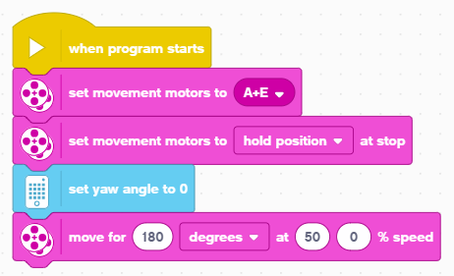
oplossing
Begin met het configureren van uw motorpoorten.
Gebruik de ‘positie vasthouden’ om ervoor te zorgen dat de robot blijft waar hij is geëindigd.
Stel de ‘yaw’-hoek opnieuw in. Zo kunnen we via het dashboard zien hoe ver de robot draait.
Verplaats de robot met de tank-beweging. Let op dat deze tank-beweging 180 graden draait. Het rechter wiel beweegt niet, het linker wiel draait 360 graden. Dit geldt alleen voor de Droid Bot IV.
Controleer na het uitvoeren de daadwerkelijke draaihoek via het Dashboard, dit moet bijna 90 graden zijn.
Copyright © 2020 SPIKE Prime Lessons (primelessons.org) CC-BY-NC-SA. (Last edit: 5/30/2020)

Slide 9
CREDITS
Deze les is gecreëerd door Sanjay Seshan en Arvind Seshan voor SPIKE Prime Lessons.
Deze lessen zijn door Roel van der Linden (Bouwgabbers.nl) vertaald in het Nederlands.
Meer lessen zijn beschikbaar op: www.primelessons.org.
This work is licensed under a Creative Commons Attribution-NonCommercial-ShareAlike 4.0 International License.
Copyright © 2020 SPIKE Prime Lessons (primelessons.org) CC-BY-NC-SA. (Last edit: 1/9/2020)

